Slide 1


Программа Повышения Квалификации
Аналитик данных: Python и SQL в Big Data
Итоговый проект
Классификация клиентов банка с целью выделения их портретов
Выполнил: Ордынцева Регина Раилевна
Номер потока: АДЦ-800
Преподаватель: Туманян Симон Рафаэлович

Slide 2
Постановка задачи:
Задача: Провести анализ данных с целью выделения портрета клиентов, которые будут открывать карту, и портрета клиентов, которые не будут открывать карту.

Slide 3
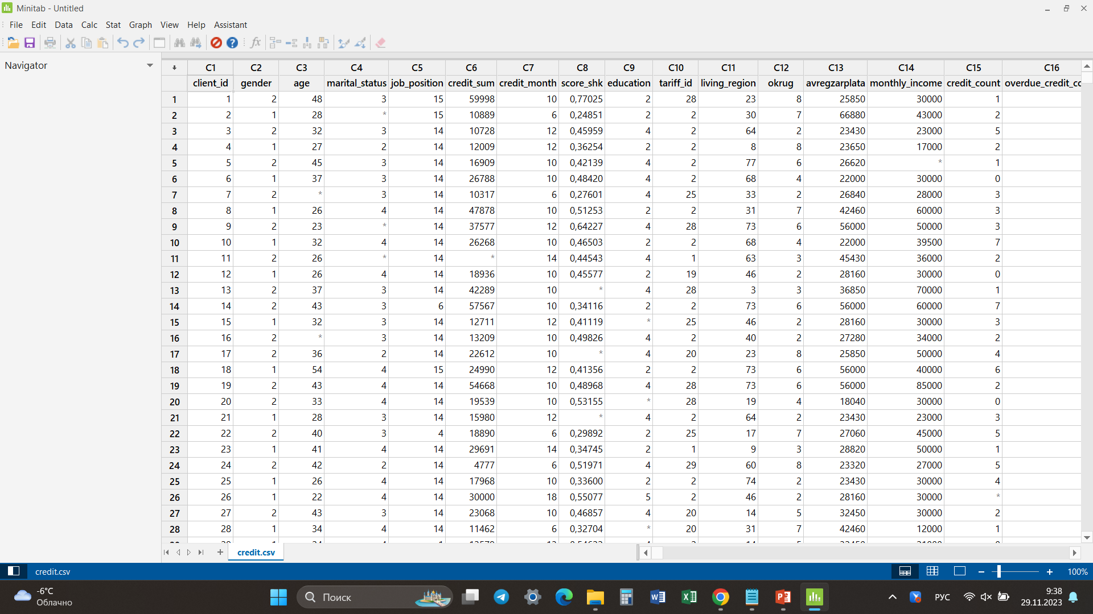
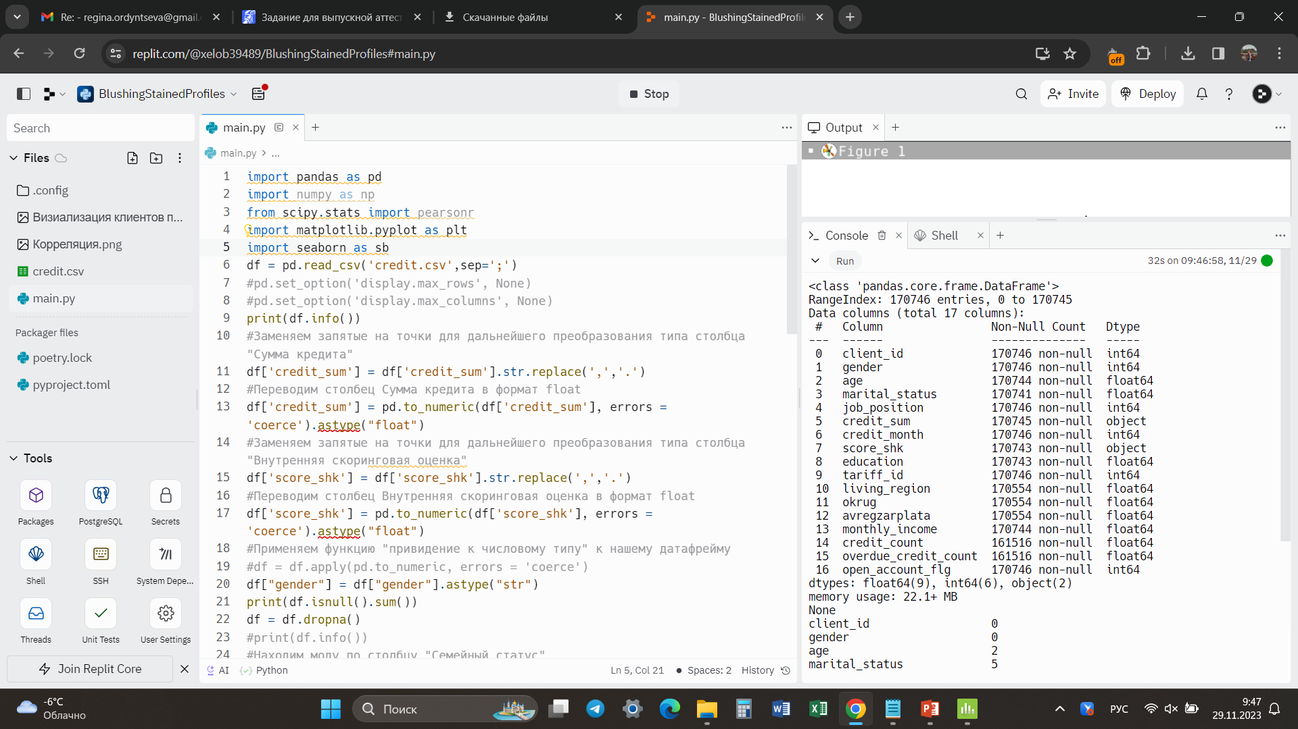
Исходные данные:
Файл «credit.csv»,
В котором 170746 записей, 17 столбцов разных типов.

Slide 4
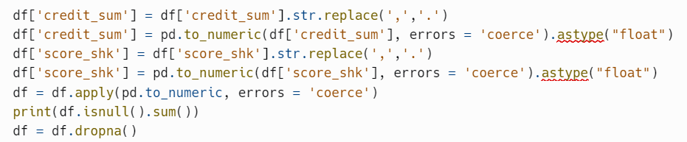
Предобработка данных
Произведена замена знаков “,” на “.” в столбцах “Сумма кредита” и “Внутренняя скоринговая оценка” для дальнейшего их перевода в необходимый формат. Перевод значений в корректный формат. Поиск и удаление пустых значений

Slide 5
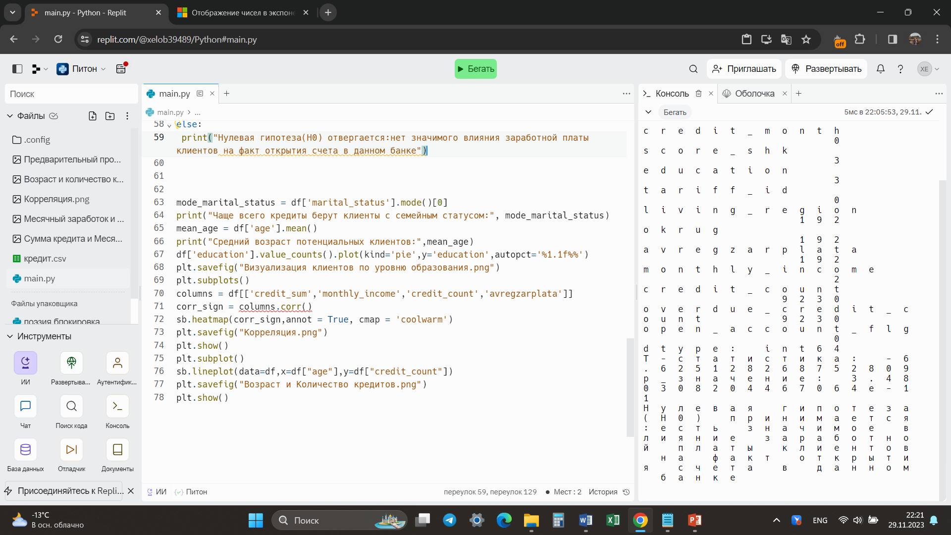
Исследовательский анализ данных:
Произведен расчет моды в столбце “Семейный статус” с целью выяснить, какие клиенты чаще берут кредиты.
Определен средний возраст потенциальных клиентов.
Определена корреляция по признакам: “Сумма кредита”, “Месячный заработок”, “Сумма кредита”, “Средняя заработная плата в регионе”.

Slide 6
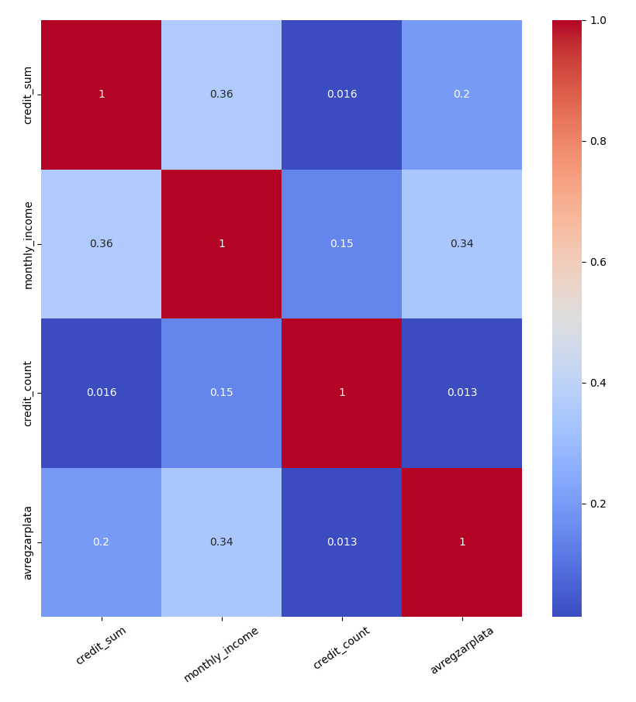
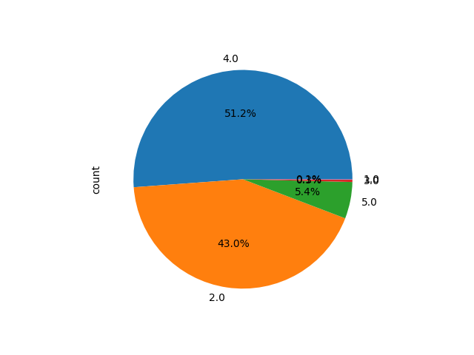
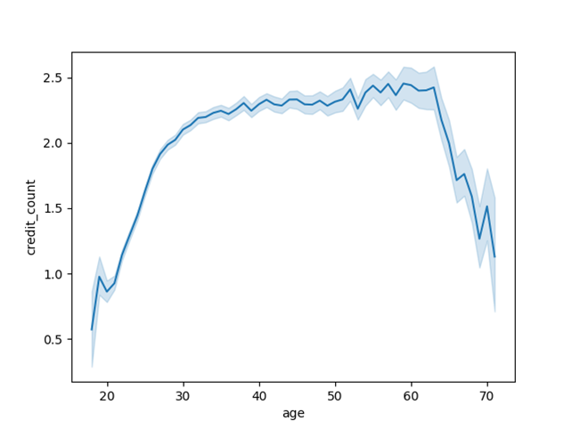
Исследовательский анализ данных:
Тепловая карта корреляции
Взаимосвязь возраста и количества кредитов
Визуализация клиентов по образованию

Slide 7
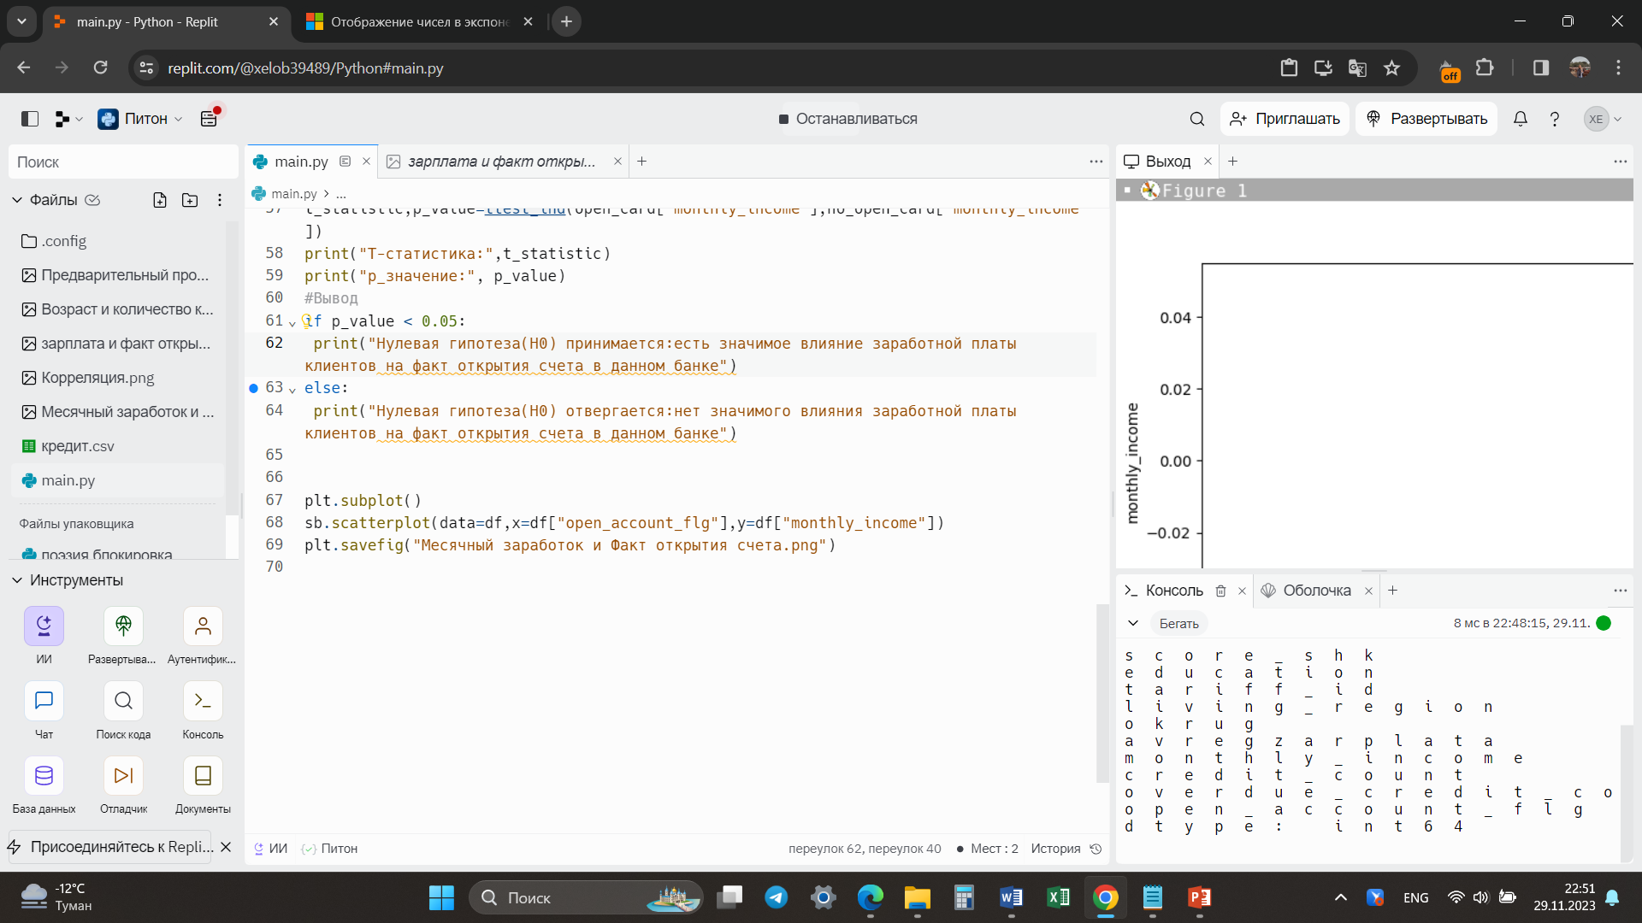
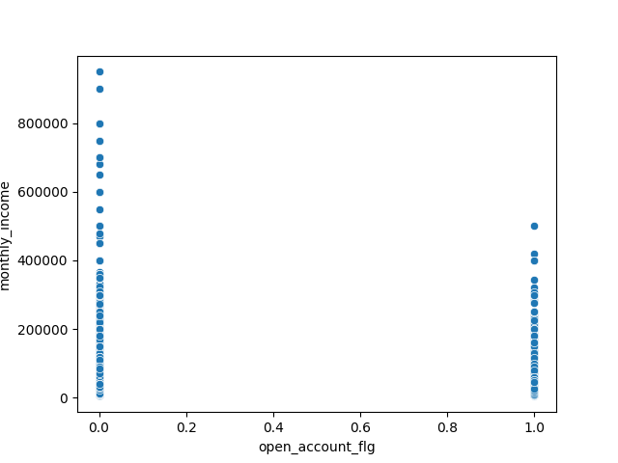
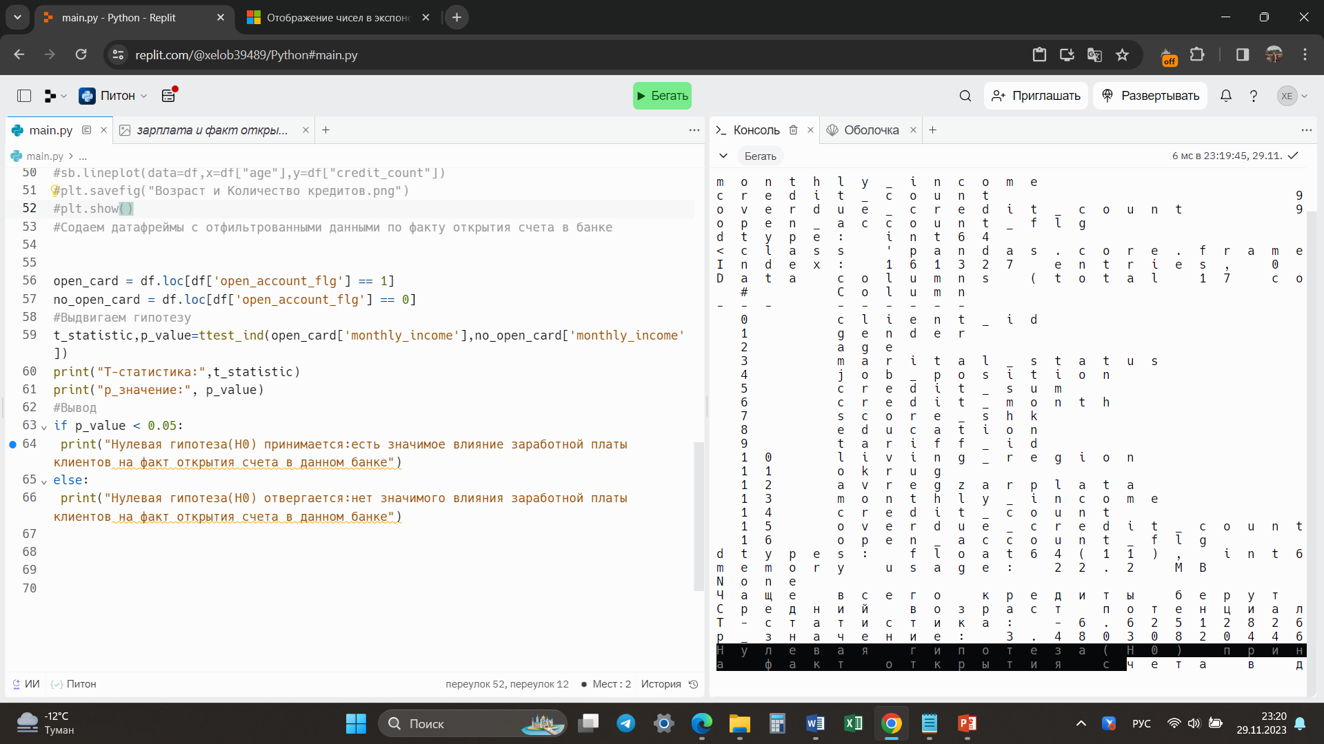
Исследовательский анализ данных:
Выявляем взаимосвязь возраста и факта открытия счета
Выдвигаем гипотезу:
Существует значимая разница в заработной плате между клиентами, которые имеют счет в банке и теми, которые не имеют

Slide 8
Результаты и выводы:
Т-статистика: -6.625128268752809
p_значение: 3.480308204467064e-11
Нулевая гипотеза(Н0) принимается: есть значимое влияние заработной платы клиентов на факт открытия счета в данном банке
Согласно проведенного анализа получены следующие данные портрета клиентов:
Клиенты, которые будут открывать счет: образование 4 либо 2, месячный заработок менее 50000, средний возраст 37 лет, семейный статус 3.
Клиенты, которые с малой вероятностью будут открывать счет: Возраст до 25 лет и старше 65 лет, образование 1 и 3, месячный заработок выше 50 000

Slide 9

Спасибо за внимание!

